Slide 1
WPF(.NET3.5)
vs Silverlight 2.0 Beta1
中 博俊＠わんくま同盟

Slide 2
アジェンダ
Silverlight2.0までの
おさらい
細かい違いを見てみよう
まとめ

Slide 3
Silverlight2.0までのおさらい

Slide 4
Silverlightとは
1.0が2007/09/04リリース
  http://www.microsoft.com/presspass/press/2007/sep07/09-04SilverlightPR.mspx
Flashキラー？
XAML(サブセット)で見た目を作成する
OSがWindowsとMacintosh
ブラウザがIE, Safari, Firefox, Mozilla

Slide 5
Silverlightとは
Silverlight Mobile (Nokia) が発表されました。
  http://www.nokia.com/A4136001?newsid=1197788
  日本上陸は？

Slide 6
2.0の特徴
MiniCLRが搭載されている
Xamlのデータモデルが結構変更されている。
日本語対応

Slide 7
2.0って？
2.0は今年中リリース予定？
  http://blogs.msdn.com/ashish/archive/2008/04/03/silverlight-roadmap-questions.aspx
We are targeting late Summer
Here is a rough timeline:
Silverlight 2.0 Beta 1 (Q1CY08 with limited (non commercial) Go-Live)
Silverlight 2.0 Beta 2 (Q2CY08 with Go-Live)
Silverlight 2.0 RTM (Summer 2008) – Exact timing TBD
Silverlight v.next – We are working on a v.Next plan and have nothing to announce at this time
Silverlight for mobile – No date available

Slide 8
2.0 Betaを試す環境
Silverlight 2.0 SDK Beta1
  http://www.microsoft.com/downloads/details.aspx?FamilyId=4E03409A-77F3-413F-B108-1243C243C4FE&displaylang=en
Microsoft® Silverlight™ 2 Software Development Kit Beta 1 Documentation
  http://www.microsoft.com/downloads/details.aspx?FamilyId=1840CAB5-196C-4264-B55D-562242A72625&displaylang=en
Tools Beta1
  http://www.microsoft.com/downloads/details.aspx?displaylang=ja&FamilyID=e0bae58e-9c0b-4090-a1db-f134d9f095fd
Blend 2.5 March 2008 Preview
  http://www.microsoft.com/downloads/details.aspx?FamilyId=32A3E916-E681-4955-BC9F-CFBA49273C7C&displaylang=en

Slide 9
細かい違いをみてみよう

Slide 10

起動ルーチン
WPFのデフォルトはStartupUri
ほかにApplication.Startイベントを利用する。
WPF

Slide 11
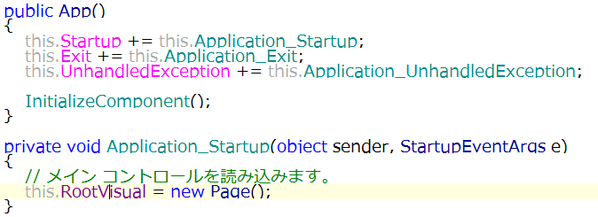
起動ルーチン
SilverlightのデフォルトはStartupイベント
RootVisualにPageを入れています。
Silvelight

Slide 12
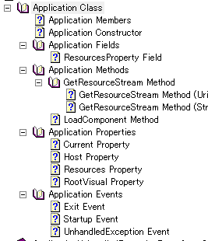
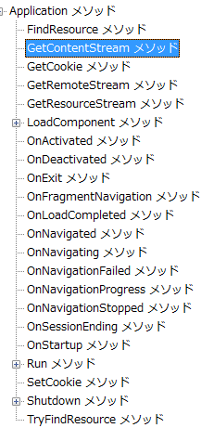
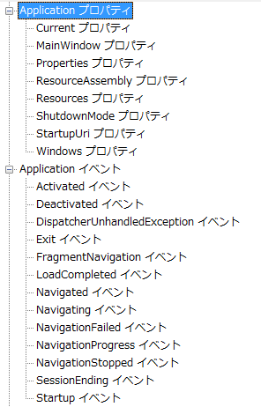
Application
WPF
Silvelight
必要最小限に絞り込まれています

Slide 13
Application
終了させる方法は？
たぶんSilverlightはない
  Flashっぽいアプリケーションなら頭から再生を用意しよう。
  業務系ならあっさり<TextBlock Text=“終了しました”>でいいかもしれない。
  Application.Exitイベントが走るのはブラウザが閉じられるか、別ページに行ったとき
  Webのお約束で、実行を期待しないこと。
WPF
Silvelight

Slide 14
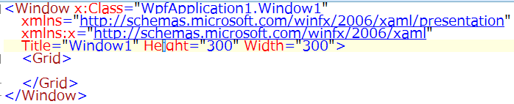
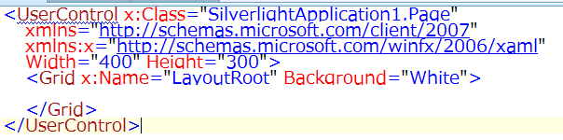
最初の画面、画面遷移
WPFはWindow作成
WPF
SilverlightはすべてUserControl
Silvelight

Slide 15
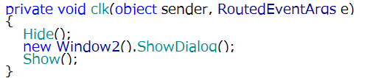
最初の画面、画面遷移
画面遷移などは？
  今までのWindowsFormと特に変わらない
WPF

Slide 16
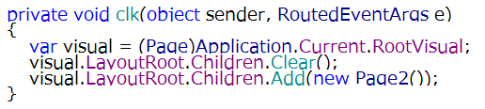
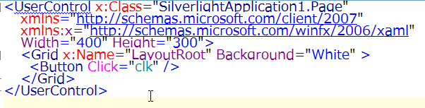
最初の画面、画面遷移
Windowがない
画面遷移などは？
Silvelight

Slide 17
最初の画面、画面遷移
DEMO1

Slide 18
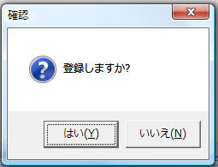



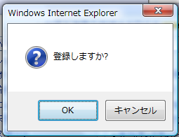

メッセージボックス
WPF
いつものメッセージボックス
Javascript
Silverlightはホストページの
confirmをつかう
Silvelight

Slide 19
メッセージボックス
DEMO2

Slide 20
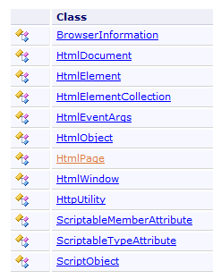
System.Windows.Browser 名前空間
一通りのDOMコントロールはできるようです。

Slide 21
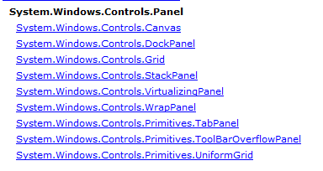

Panel要素
Grid, StackPanelが2.0で増えた。
WrapPanelがないのがちょっと残念
  （Gridで代用）
WPF
Silvelight

Slide 22
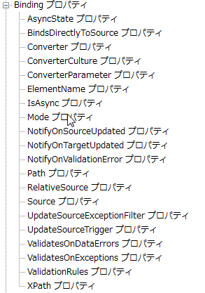
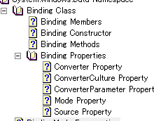


Binding
WPF
Silvelight
Path=が書けない

Slide 23
Binding
ポイントになりそうな欠け
  ElementName
    別の要素の値へのバインド
  RelativeSource
    VisualTreeをたどってのバインド
  Xpath
    XMLへの直接のバインド

Slide 24
Binding
DEMO3

Slide 25
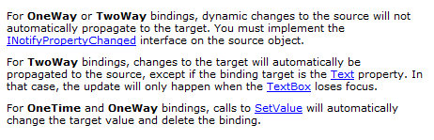
Binding
とりあえず
{Binding text1, Mode=TwoWay}
と書いておけば安心

Slide 26
UIElement.IsEnabledと、プロパティの継承
http://d.hatena.ne.jp/Yamaki/20080409/1207721518
Silverlight2では依存プロパティ値を継承させる方法がない
  バインドにもない
UIElement.IsEnabledがない
→パネルの範囲を無効にするとかができない。

Slide 27
まとめ

Slide 28
WPF知ってればSilverlightは全く怖くない
はまるポイント(できること、できないことをきっちりと)は確実に抑えよう
そのためにはSilverlightアプリもWPFアプリも作っておくことが必要。
RTWがめちゃめちゃたのしみです。
Enjoy WPF & Silverlight

